Slide 1



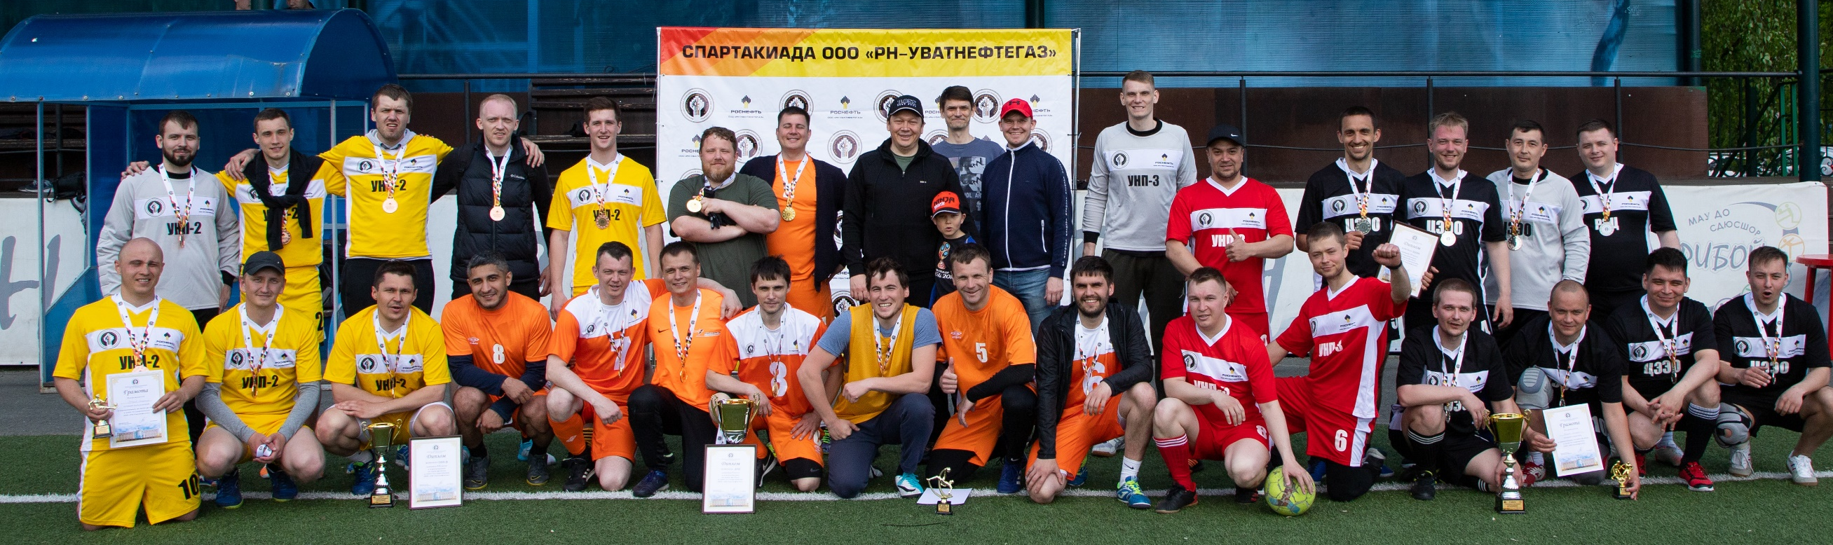
Поздравляем победителей и призеров
по мини-футболу
29 мая на стадионе «Строймаш» завершились соревнования по мини-футболу в зачет
VI Спартакиады ООО «РН-Уватнефтегаз».
По итогам соревнований места распределились следующим образом:
1 место – Аппарат управления
2 место – ЦЭЭО
3 место –УНП-2
4 место УНП-2 (КНП)
5 место – УНП-1
Лучшие игроки
Лучший вратарь - Торопынин Михаил КНП
Лучший бомбардир - Фищенко Владимир АУП
Лучший защитник - Носырев Андрей ЦЭЭО
Лучший нападающий - Снигирев Владмир УНП-2

